Slide 1

DIRECCIONAMIENTO ESTRATÉGICO
Lotería de Bogotá
2018-2022

Slide 2
DIRECCIONAMIENTO ESTRATÉGICO
MARCO ESTRATÉGICO
(Misión, Visión, Valores, Políticas)
OBJETIVOS ESTRATÉGICOS

Slide 3

MARCO ESTRATÉGICO
Visión
Políticas
Principios
Valores
Misión

Slide 4

OBJETIVOS ESTRATÉGICOS
Lotería de Bogotá
2018-2022

Slide 5




MAPA ESTRATÉGICO 2018 - 2022
FINANCIERO
(RENTAS PARA LA SALUD)
Incrementar Ingresos
Realizar factibilidad nuevos productos
CLIENTE Y MERCADO
Mejorar servicio al cliente
Innovación en el mercado
Mejorar transparencia y control sector
CAPACIDAD INSTITUCIONAL
Fortalecer clima organizacional
Mejorar desempeño

Slide 6

MAPA ESTRATÉGICO 2018 - 2022
FINANCIERO
(RENTAS PARA LA SALUD)
1
CLIENTE Y MERCADO
CAPACIDAD INSTITUCIONAL

Slide 7



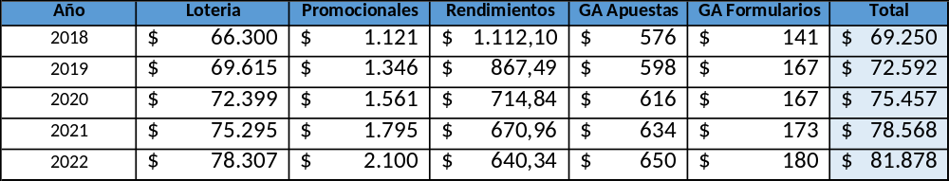
MAPA ESTRATÉGICO 2017 – 2022
$ Millones de pesos
$ 81.878
$ 69.270
Incrementar Ingresos
# Billetes de Lotería
5.220.462
4.419.973

Slide 8











MAPA ESTRATÉGICO 2017 – 2022
Incentivos
Sorteos unifraccionales
Alianzas
Incrementar Ingresos
Mayor difusión y sensibilización

Slide 9

MAPA ESTRATÉGICO 2018 - 2022
FINANCIERO
(RENTAS PARA LA SALUD)
1
2
CLIENTE Y MERCADO
CAPACIDAD INSTITUCIONAL

Slide 10



MAPA ESTRATÉGICO 2017 – 2022
# Estudios de factibilidad
4
1
1
1
1
Nuevos
Productos
Plan de premios
Lotería instantánea
Incentivos con cobro
Acumulación de premios

Slide 11

MAPA ESTRATÉGICO 2018 - 2022
FINANCIERO
(RENTAS PARA LA SALUD)
1
2
CLIENTE Y MERCADO
3
CAPACIDAD INSTITUCIONAL

Slide 12





MAPA ESTRATÉGICO 2018 – 2022
Nivel de Satisfacción
90%
87%
85%
Mejorar servicio
Atención de llamadas
90%
75%
85%
Entrega de billetes 1er día
70%
297.500
283.500

Slide 13

MAPA ESTRATÉGICO 2018 – 2022
Racionalización de Trámites
Promocionales y rifas
Mejorar servicio
Fortalecer Infraestructura tecnológica
Planta telefónica
Rediseñar procesos
Devoluciones, cartera, despachos, Atención de llamadas

Slide 14

MAPA ESTRATÉGICO 2018 - 2022
FINANCIERO
(RENTAS PARA LA SALUD)
1
2
CLIENTE Y MERCADO
3
4
CAPACIDAD INSTITUCIONAL

Slide 15



MAPA ESTRATÉGICO 2018 – 2022
Seguidores Redes Sociales
149.405
Innovación mercado
36.322
Visitantes página Web
561.811
282.270

Slide 16


MAPA ESTRATÉGICO 2018 – 2022
Transaccional
$ Ventas
Rediseñar Página Web
Innovación mercado
Marketing Digital
Aumentar seguidores Redes Sociales
Nuevas estrategias de Mercadeo

Slide 17

MAPA ESTRATÉGICO 2018 - 2022
FINANCIERO
(RENTAS PARA LA SALUD)
1
2
CLIENTE Y MERCADO
3
4
5
CAPACIDAD INSTITUCIONAL

Slide 18




MAPA ESTRATÉGICO 2018 – 2022
Operativos Control Ilegalidad
28
12
Transparencia
y control
Visitas de Inspección
380
Tiquetes verificados
248
87.500
64.000

Slide 19
MAPA ESTRATÉGICO 2018 – 2022
Reactivar operativos
Control a la ilegalidad
Transparencia
y control
Convenio con la Policía
Inspección y fiscalización
Aumentar cubrimiento
Herramientas tecnológicas

Slide 20

MAPA ESTRATÉGICO 2018 - 2022
FINANCIERO
(RENTAS PARA LA SALUD)
1
2
CLIENTE Y MERCADO
3
5
4
CAPACIDAD INSTITUCIONAL
6

Slide 21



MAPA ESTRATÉGICO 2018 – 2022
Nivel de Clima
93%
90%
87%
85%
82%
Clima
Organizacional
Capacitación
Comunicación estratégica
Programa de contribución

Slide 22

MAPA ESTRATÉGICO 2018 - 2022
FINANCIERO
(RENTAS PARA LA SALUD)
1
2
CLIENTE Y MERCADO
3
4
5
CAPACIDAD INSTITUCIONAL
6
7

Slide 23



MAPA ESTRATÉGICO 2018 – 2022
Cumplimiento Desempeño Financiero CNJSA
100%
Desempeño
Lotería
Sistema de seguimiento y medición
Rediseñar estructura funcional y por procesos
Control financiero

Slide 24
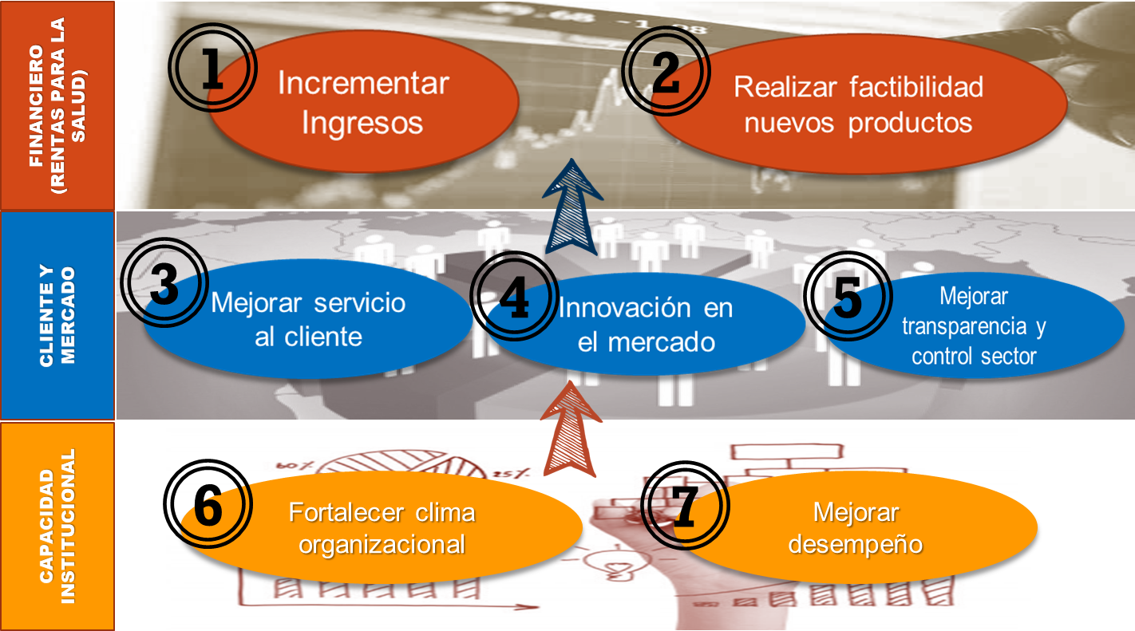

MAPA ESTRATÉGICO 2018 - 2022
GRACIAS !!

